Slide 1

ПРЕЗЕНТАЦИЯ КОМПАНИИ
ООО «ИНФОРМПРОЕКТ ГРУПП»
2025

Slide 2
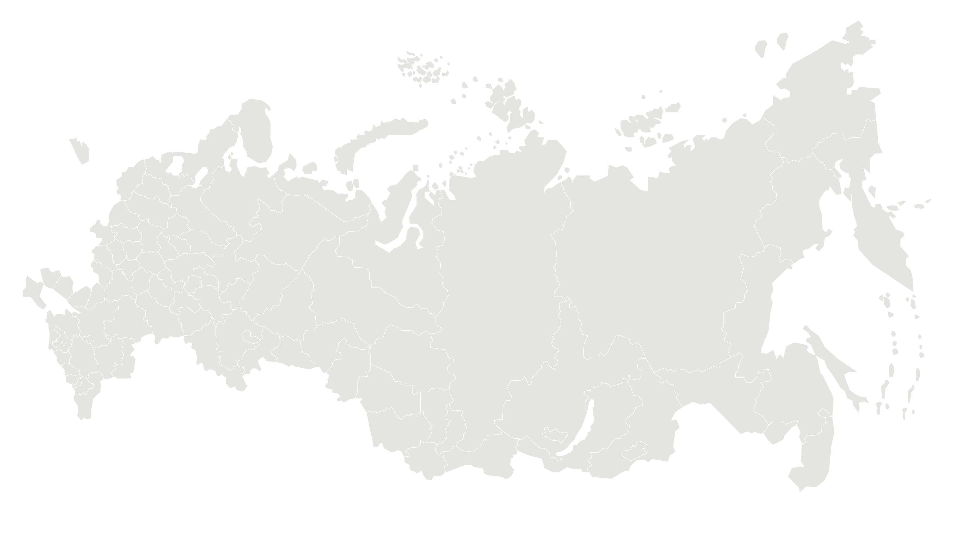




ООО «Информпроект Групп» – это IT-компания с долгой историей, успешно внедряющая информационные продукты в крупнейшие госкорпорации, холдинги, предприятия промышленности, нефтегазового сектора, электроэнергетики, строительства и других отраслей, органы государственной власти и управления, вузы и профессиональные сообщества.
26
6
200
2000
лет
на рынке РФ и стран ближнего зарубежья
филиалов
на территории
Российской Федерации
сотрудников-профессионалов, работающих в формате 24/7
клиентов,
доверившихся
нашей компании
Работаем с крупными предприятиями, холдингами
и государственными корпорациями.
Реализуем масштабные IT-проекты, комплексно автоматизирующие деятельность предприятий, связанную с управлением нормативно-технической документацией и применением нормативных требований.
НАША МИССИЯ:
Мы помогаем современным российским предприятиям автоматизировать производственные процессы, непрерывно развивая свои технологии и компетенции сотрудников.
НАША ЦЕЛЬ:
Стать лидером ИТ-отрасли, задающим стандарт внедрения и сопровождения программных продуктов.
Работаем с сегментами малого и среднего бизнеса.
Создаем и внедряем профессиональные справочные системы
для работы с нормативной и технической документацией
в электронном виде.

Slide 3
История компании
«Информпроект» предлагает уникальные современные информационные решения от ведущих российских и зарубежных разработчиков ПО.
2014-2019 годы
Проекты по созданию комплексной автоматизации процессов работы
с документацией на предприятиях РФ
Организация единого электронного информационного фонда на единой платформе – внешняя, внутренняя, международная документация и пр. Главный вектор – цифровая стандартизация. Инновационные разработки: системы управления требованиями, интегрированные системы управления безопасностью. Более 2000 клиентов.
2004 год
Открытие первого регионального представительства в г. Краснодар, дистрибуция ПСС «Кодекс» и «Техэксперт».
•
•
•
•
•
1998 год
Создание компании
Официальный представитель дистрибьюторской сети информационно-правового Консорциума «Кодекс». Дистрибуция ПСС «Кодекс» (Профессиональная
справочная система).
2010-2011 годы
Расширение границ на юг
Открывается представительство в Ростове-на-Дону. Группа компаний «Информпроект» становится лидером сети дистрибьюторов Консорциума «Кодекс» на территории России. Дистрибуция продуктов торговых марок «Кодекс», «Техэксперт», «Адепт».
2020-2025 годы
Будущее за цифровой платформой «Техэксперт»
В компании 7 филиалов: Киров, Казань, Тюмень, Ижевск, Краснодар, Ростов-на-Дону
и Новосибирск. Основные функциональные службы (бэк-офис) находятся в Кирове.
Сегодня ООО «Информпроект Групп» работает по всей России с крупнейшими предприятиями, госкорпорациями и холдингами страны. Мы предлагаем долгосрочный проект по организации на предприятиях единой автоматизированной системы управления нормативной документацией, позволяющей оптимизировать и структурировать все ведущие бизнес-процессы по работе с документами по принципу единого окна.
ООО «ИНФОРМПРОЕКТ ГРУПП»

Slide 4






Продукты компании
1. Профессиональные справочные системы «Техэксперт»
Включают в себя крупнейшие подборки нормативных документов (всего более 40 000 000 документов) и справочной информации,
а также целый комплекс уникальных сервисов и услуг.
2. СУ НТД (Система управления нормативно-технической документацией)
Система помогает предприятиям любого размера и любой специфики быстро перейти на «БЕЗБУМАЖНЫЕ» ТЕХНОЛОГИИ.
Система позволяет создать «единое окно» для получения всей необходимой в работе нормативной и технической документации, отслеживать актуальность всех документов, автоматизировать процессы планирования, разработки, обсуждения и согласования документации.
3. Программные решения «Адепт»
Адепт: Проект, Адепт: Смета, Адепт: Управление строительством
Профессиональные программы для составления смет на СМР и ПИР, планирования и управления строительными проектами.
Адепт: Исполнительная документация, Стройконтроль, BIM, и др.
Единая цифровая среда и принцип сквозной цифровизации всех бизнес-процессов: от BIM-модели до строительного контроля. . Каждый модуль можно внедрять отдельно, шаг за шагом приходя к 100% цифровизации всего процесса строительства.
4. Экосистема «Экзон»
Экосистема для управления строительными процессами, которая объединяет всех участников: заказчиков, подрядчиков, проектировщиков, строительный контроль. Интегрирована с системой ИСУП, позволяет автоматически передавать данные в систему.
5. Предоставление международных и зарубежных стандартов от ведущих организаций разработчиков
ASTM, DIN, ISO, IEC, ASME, API, SAE, EN и другие.
Стандарты предоставляются как на языке оригинала, так и в переводе на русский язык.

Slide 5
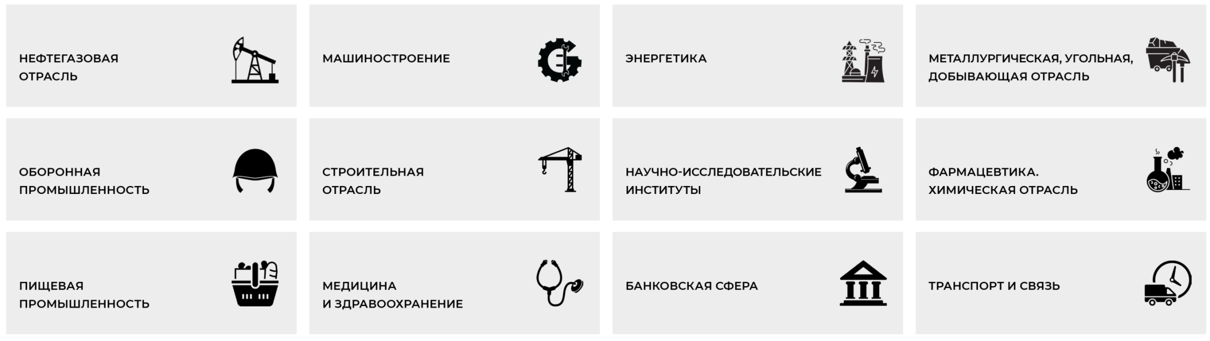


Сегменты рынка
ООО «ИНФОРМПРОЕКТ ГРУПП»

Slide 6














Наши клиенты

Slide 7


СПАСИБО
ЗА ВНИМАНИЕ
ООО «Информпроект Групп»
8-800-100-495-0 | informproekt.ru

